Slide 1
اهمیت دوشیدن شیرمادر برای نوزاد نارس
دکتر محمود راوریِ

Slide 2
اهميت آموزش مادربراي دوشيدن شير
نوزاد نارس هنوز مکيدن موثر براي تخليه پستان ندارد

Slide 3
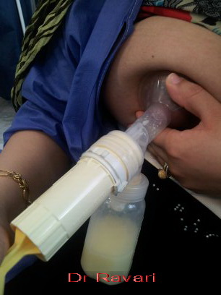
مشکلات مادران نوزادان نارس در ارتباط با شيردوشي
تاثير منفي در ميزان شيردهي در مادران نوزادان نارس مخصوصا نوزادان شديدا کم وزن بدليل مشکلات فيزيولوژيکي واحساسي در هنگام تولد
مشکلات موجود در انجام يک برنامه منظم شيردوشي وليکن ضروري
عدم شيردوشي تا 24ساعت بعد از زايمان درنيمي از مادران با نوزادان کم وزن(بررسي در امريکا)
به تعويق انداختن شيردوشي تا 96ساعت در يک چهارم از اين مادران

Slide 4
مشکلات مادران نوزادان نارس در ارتباط با شيردوشي
حمايت کمتر از سطح استاندارد مادر در زمينه تغذيه با شيرمادر
عدم شرکت والدين درکلاس هاي آموزشي قبل از زايمان بعلت انجام زايمان زودرس و نداشتن باور بر توانائي تغذيه نوزاد نارس خود با شيرخود
نداشتن اطلاعات کافي از فوايد تغذيه با شير خود براي نوزاد نارس خود وحتي باور بر مزيت نداشتن و يکسان شيرمادر با شيرمصنوعي
نداشتن يک الگوي مناسب در خانواده ويا باور بر دردناک بودن فرايند شيردهي
Notes:
استفاده از شيرمادر براي نوزادان نارس يک امر حياتي است که باعث تشويق و تسريع در برقراري تغذيه دهاني وتقويت سيستم ايمني آنها شده و همچنين يک برنامه کليدي براي تسهيل در ايجاد روابط عاطفي مادر ونوزاد مي باشد.

Slide 5
مشکلات مادران نوزادان نارس در ارتباط با شيردوشي
نبودن و کافي نبودن وسايل شير دوشي
عدم رعايت حفظ حريم خصوصي مادر
نقص و تناقض در مشاوره هاي شيردهي و تجويز برنامه هاي خشک در تغذيه با شير مادر
استفاده از شيرمصنوعي بدون ضرورت پزشکي
Notes:
. The hospital staff will make sure that every mother involved in KMC be able to express breast-milk, store expressed breast-milk, breastfeed her preterm or LBWI, maintain exclusive breastfeeding (whenever possible and safe) at regular intervals during day and night, appropriately feed the baby with a tube, a cup, a spoon or a dropper if needed.

Slide 6
نکات مهم
موثر بودن بيشتر شير دوشي با دست نسبت به شيردوشي با پمپ الکتريکي در جمع آوري آغوز بخصوص در 2 روز اول
توصيه هاي جاري براي شيردوشي مادران نوزادان نارس به اندازه شير دهي نوزاد سالم (8تا12بار ) در روز ودر کل 100دقيقه در روز و حداقل 1 نوبت در شب
شيردوشي بمدت 15-10 دقيقه در هر جلسه براي هر پستان در روزهاي اول قبل از توليد شيررسيده درمادر نوزاد نارس (6-4هفته)
در صورت قطع جريان شير قبل از زمان لازم، ادامه شيردوشي بمدت 2 دقيقه پس از خروج آخرين قطرات
Notes:
ولي اين راهنماي کلي است و بايد براي هر مادر شرايط متفاوت درنظر گرفته شود که با توصيه هاي مربوط به هر مادر ميزان شير وي به حداکثر برسد

Slide 7
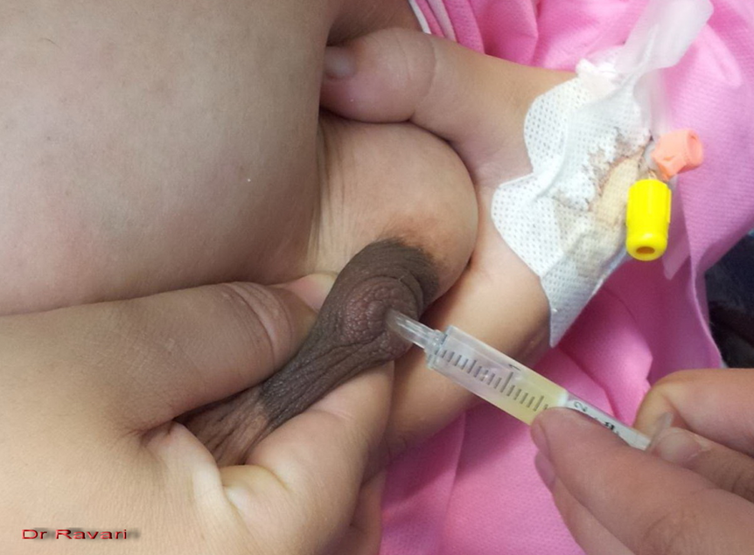
جمع آوري آغوز

Slide 8
نکات مهم درتغذیه نوزاد نارس
کمک به مادر براي شير دوشي در همان مراحل اول بعد از زايمان
انجام شير دوشي در 6 ساعت اول و حتي در ساعت اول پس از تولد بهردليلي که مادر نتواند به نوزادش مستقيما شير بدهد
ارتباط مستقيم دوشيدن زود هنگام و تکرر شير دوشي د ر ارتباط با افزايش طول مدت شيردهي، افزايش حجم شير در دو هفتگي (با توجه به کمبود شايع شيرمادر نوزاد نارس در دو هفتگي) و افزايش توليد شير در مادران نوزاد نارس
تاثير مثبت شروع شيردوشي با پمپ الکتريکي بعد از تولد در حجم شير
ضرورت کوتاه نمودن زمان بين زايمان وشروع شير دوشي
Notes:
افزايش شير در 2-5 هفتگي با شيردوشي قبل 48 ساعت
افزايش توليد شير حدود 10برابربيشتر در 6 هفتگي در شيردوشي روز 4
initiation of milk expression prior to 1 hour may increase milk volume and de-creased time to LGS2 in mothers of VLBW infants

Slide 9
نکات مهم
در نظرگرفتن طول زمان هر نوبت شيردوشي وفواصل زماني بين دو نوبت شير دوشي در هرمادر بطورجداگانه به منظور به حد اکثر رساندن توليد شير و به حداقل رساندن دقايق شيردوشي روزانه
نیاز به حداقل روزانه 350سی سی شیر دوشیده شده و ایده آل 1000-750 سی سی درطی 2 هفته اول
نياز به دوشیدن شیر برای چند هفته تا حتی چند ماه

Slide 10
نکات مهم درتغذیه نوزاد نارس
اطمینان از توانايی در دوشیدن و ذخیره شیر بمنظور حفظ تغذیه انحصاری با شیرمادر در روز و شب و دادن به نوزاد با لوله معده، فنجان درهر مادری که مراقبت آغوشی می کند
استفاده از بطری هیچ جائی برای تغذیه نوزادی که از شیرمادر تغذيه می شود، ندارد

Slide 11
در چه مواردی شیرمادر باید دوشیده شود؟
برای تغذیه نوزاد نارس یا کم وزن
کمک به نرم کردن هاله پستان در مواقع احتقان پستان قبل گرفتن پستان با کمی دوشیدن
برای پیشگیری، تسکین و کمک به رفع احتقان پستان .
زمانی که یک یا چند مجرای شیر مسدود می شوند .
عدم توانایی شیرخوار برای گرفتن پستان
به منظور افزایش تولید شیرمادر در موارد کمبود شیرمادر
به منظور تداوم تولید شیر در موارد:
بیماری مادر یا شیرخوار
استفاده مادر از برخی داروها
جدایی مادر و شیرخوار به هردلیل از جمله مادران شاغل

Slide 12
در چه مواردی شیرمادر باید دوشیده شود؟
برای تشویق شیرخوار به گرفتن پستان (با دوشیدن کمی شیر در دهان او)
برای رفع نشت شیر
به منظور ذخیره کردن شیر در یخچال یا فریزر
برای شیردهی مجدد و یا تولید شیر در موارد فرزندخواندگی
برای اهداء به سایر مادران (که حتماً باید پاستوریزه شود).
به منظور تحریک مرحله دوم افزایش تولید شیر Lactogenesis II) (

Slide 13
درشيردوشي
شستن دست ها با آب و صابون قبل و در حين جابجايي شير
تحريک رفلکس جاري شدن شير
توصيه به مادر در نشستن درحالت راحت و صاف

Slide 14
آمادگی قبلی برای دوشیدن شیر: تحریک رفلکس اکسی توسین
نشستن در یک محیط آرام ، خلوت و یک صندلی راحت ترجیحا" در کنار شیرخوار و یا تصویر او همراه با یک موزیک آرام .
درصورت امکان برقراری تماس پوست با پوست با شیرخوار
نوشیدن یک نوشیدنی گرم (به جز قهوه)
گرم کردن پستان با کمپرس گرم یا دوش گرفتن
ماساژ پستان بمدت 5 دقیقه قبل ویا حین شیردوشی

Slide 15
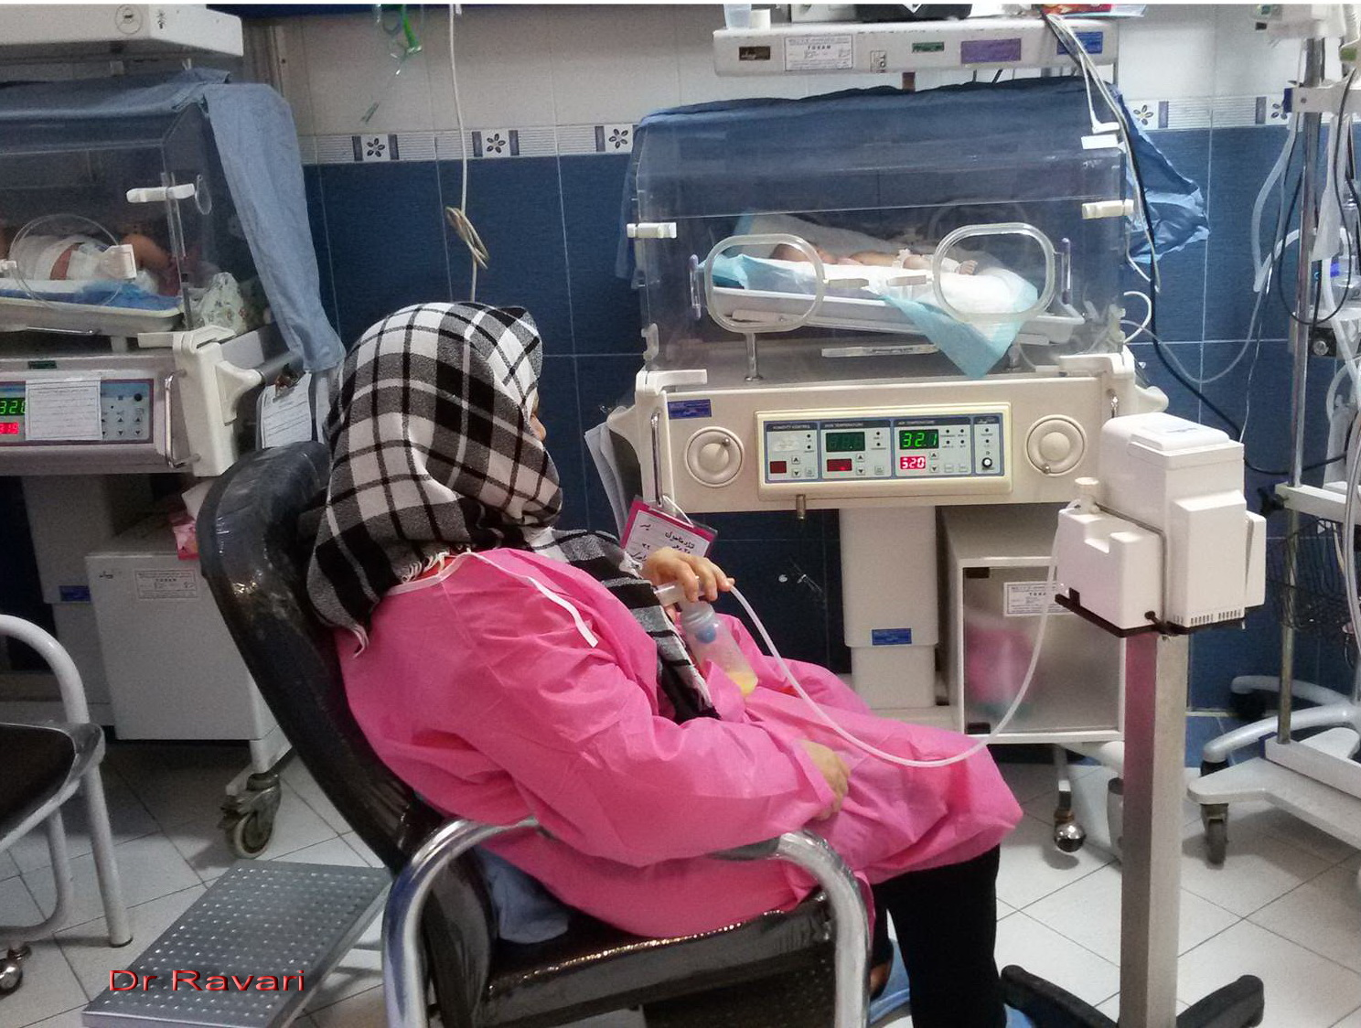

Slide 16
چند نكته مهم در شیردوشی با دست :
دست هایتان را کاملا" بشویید .
كارمند بهداشتي هنگام آموزش روش دوشيدن شير ، خودش نباید پستان مادر را بدوشد، شیردوشی باید توسط مادر ولی در ابتدا می توان باکمک دست کارمند بهداشتی که در پشت مادر قرار گرفته و دستش همانند دست مادر است آموزش ببیند

Slide 17
چند نكته مهم در شیردوشی با دست :
در ابتدا، شير به مقدار كم ولي با ادامه آن و كسب تجربه، شير بيشتري از پستان دوشيده ميشود.
فشردن نوك پستان نه تنها سبب دوشيدن شير نميشود كه ممكن است ايجاد درد نموده و به آن صدمه بزند.
حركات مالشي انگشتان دست بر روي پوست پستان هنگام دوشيدن شير، سبب ساییدگی خراش و صدمه به پستان ميشود.
در صورت نياز به دوشيدن شير و تغذيه از پستان، بخصوص در مادران با نوزاد نارس توصيه ميشود ابتدا شيرخوار از پستان تغذيه نمايد. و سپس شيردوشيده شود.
در صورت احساس ناراحتي و صدمه پستان، روش دوشيدن شيرمادر بايد كنترل شود.

Slide 18
روش های دوشیدن شیر
دوشیدن با دست
دوشیدن با پمپ شیردوش، انواع:
شیردوش های مکانیکی دستی: شامل پمپ های دستی پیستونی و ماشه ای، و پمپ های دستی بوق دوچرخه ای(Bicycle horn’ rubber bulb- style pump)
شیردوش هایی قابل حمل و کوچک : که با برق و باطری کار می کنند.
شیردوش های بزرگ الکتریکی (برقی) :که در بیمارستان مورداستفاده قرار می گیرند (تکی یا دوبل )

Slide 19
دوشیدن با دست
روشی ساده ، آسان ، راحت و مؤثر
استفاده از دست سبب تحریک رفلکس جهش شیر و فشردن مجاری شیر می شود.
شایعترین نوع دوشیدن شیر در دنیا است.
کاربرد این روش:
دوشیدن آغوز در روزهای اول بخصوص برای نوزادان نارس
دوشیدن مستقیم شیر به داخل دهان شیرخوار
کاهش ادم هاله در احتقان پستان
دوشیدن شیر در Sore Nipple
تحریک رفلکس جهش شیر قبل از شیردهی ویا شیردوشی با پمپ
کمک به تخلیه مجاری شیری در مجاری بسته شده شیر

Slide 20
شیردوشی با دست
شیردوشی با دست را در طی3 ساعت اول بعد از تولد، و یا زودتر از همان ساعت اول در صورت عدم مکیدن موثر نوزاد
شانس ادامه شیردهی بیشتر دردوشیدن با دست نسبت به پمپ
تولید شیر چرب تر نسبت به پمپ(BREASTFEEDING MEDICINE Volume 10, Number 7, 2015)
انجام شیردوشی با دست پس از هر بار شیردوشی با پمپ بمدت 2 تا 5 دقیقه، یا بیشتر در صورتیکه که هنوز آغوز یا شیر جاری است.
تغذیه با آغوز
Notes:
Manually expressed human milk had higher fat content than milk expressed by electric pump. We
speculate that this difference is due to the presence of hindmilk in the manually expressed milk because the
technique of massaging the breast during manual expression is more likely than the pump to eject hindmilk,
which has been shown to have higher fat content than foremilk BREASTFEEDING MEDICINE Volume 10, Number 7, 2015
مطالعات مختلفی که برای تغذیه انحصاری با شیرمادر توسط دوشیدن باپمپ، یا دست، انجام و مقایسه شده، ممکن است موجب شود که مادران با نوزادان نارس نزدیک به ترم، در انتخاب روش شیردوشی گیج شوند چون اکثر مطالعات در مورد نوزادان سالم ترم و مادران آنها انجام شده، که در جمعیت نوزادان نارس ممکن صادق نباشد.
به طرز جالبی، در یک مطالعه، پمپ زدن پستان بین 24 تا 72 ساعت بعد از سزارین، موجب بهبود انتقال شیر در نوزادان مورد مطالعه نشد و روی طول مدت شیردهی در مادران اول زا، تاثیر منفی گذاشت (چپمن، یانگ، فریس و پرزاسکامیلا، 2001). در مقایسه با تولید شیر توسط دست در یک مطالعه¬ی دیگر، در ابتدا متوسط حجم شیر تولید شده در مادرانی که از پمپ استفاده می¬کردند بیشتر بود (بین 0 تا 5 میلی¬لیتر در مقابل 0 تا 40 میلی¬لیتر)، اما در دو ماهگی، مادرانی که برای تولید شیر از دست استفاده می کردند در مقایسه با مادرانی پمپی، با احتمال بیشتری هنوز در حال شیردهی بودند

Slide 21
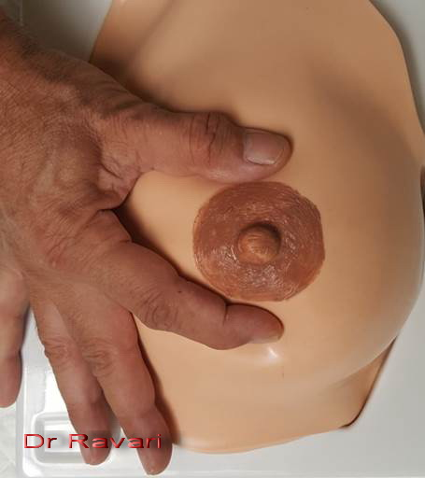
راهنمای دوشیدن شیر با دست
روش معمول (مارمت) :
انگشت شست و انگشت اشاره به روی پستان به شکل Uدر دو جهت مخالف هم و مستقیم در مقابل یکدیگر قرار گیرند وبدون تماس با هاله ویا نوک پستان
سپس مستقیم بطرف قفسه سینه برده و در حال فشردن پستان، به طرف جلو رولینگ هم می شود
این عمل در طی شیردوشی بکرات و در جهات مختلف پستان تکرار می شود.
عمل دوشیدن شیر در یک وضعیت تا زمانی که جریان شیرکند(قطره قطره) شود ویا دست مادر خسته شود ادامه یافته و سپس با تغییر محل شیر دوشی از همان پستان ویا پستان دیگر ادامه دارد

Slide 22
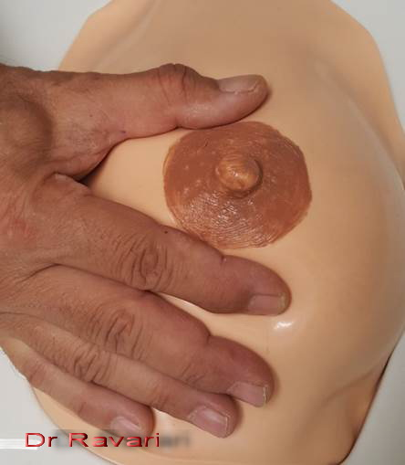
راهنمای دوشیدن شیر با دست :
روش پیانویی :
در این روش محل قرارگرفتن انگشت شست و انگشت اشاره همانند روش معمول ولیکن سایر انگشتان در زیر پستان بنحوی قرار می گیرد که انگشت پنجم به قفسه سینه مادر تکیه داشته و عمل دوشیدن بصورت حرکت موجی شکل از همین انگشت شروع و سپس به انگشت چهارم و سوم و دوم به همراه انگشت شست که از بالای پستان فشرده می شود عمل دوشیدن انجام می شود.

Slide 23
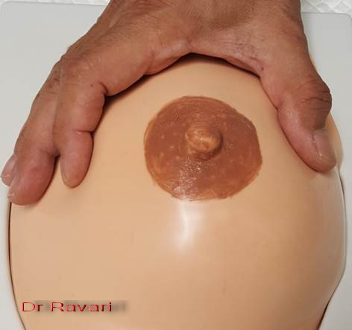
راهنمای دوشیدن شیر با دست :
روش مورتون Morton
راست بنشینید و کمی به جلو خم شوید .
انگشت شست و انگشت سبابه را به شکل C و حدود 1 اینچ(2/5 سانت) دور از لبه آرئول پستان قرار دهید به طوری که شست و انگشت سبابه در یک خط مستقیم از وسط نیپل قرار گرفته باشد .
بطور ثابت انگشت شست و سبابه را بطرف قفسه سینه فشار دهید (Press) ، سپس با فشردن انگشت شست و سبابه ، به طرف هاله(Compress) عمل فشردن را انجام داده، و نهایتا انگشتتان را از روی پستان آزاد کرده ولی برندارید (Relax)
متناوبا" همین کار را با پستان دیگر انجام دهید .

Slide 24
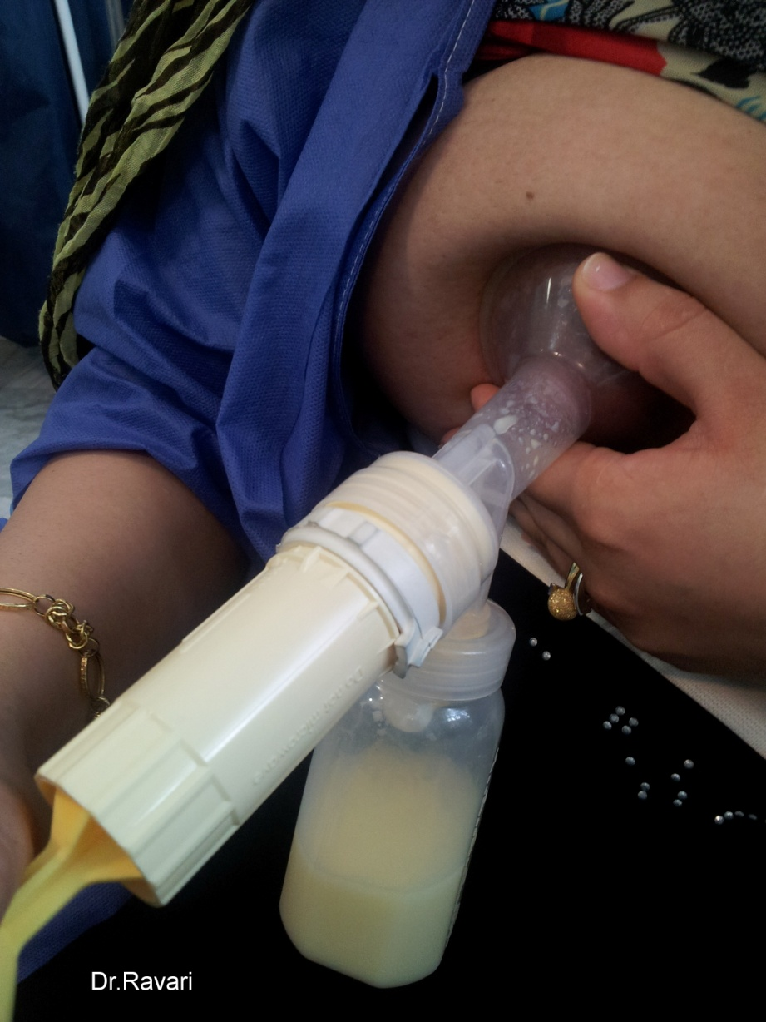
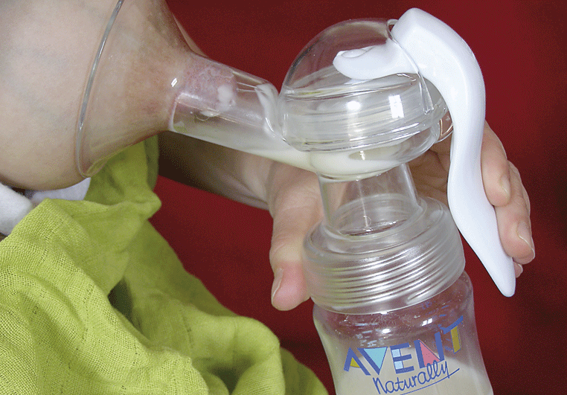
شیردوش های مکانیکی دستی
پمپ های دستی پیستونی و ماشه ای
پمپ های دستی بوق دوچرخه ای(Bicycle horn’ rubber bulb- style pump)
عدم استفاده از پمپ شبيه بوق دوچرخه به منظور جمع آوري شير(خطر الودگی میکروبی)
توليد ساکشن کمتر در مقايسه با پمپ هاي الکتريکي
استفاده از پمپ هاي ماشه اي و سيلندري براي شيردوشي کوتاه مدت
قطع خلاء حاصله از ايجاد فشار منفي دائم هر چند ثانيه يکبار به منظور پيشگيري از صدمه نسج پستان
Notes:
Bulb pumps should not be used for milk collection
The milk may flow into the bulb and it is very hard to clean, bulb harbors bacteria even when boiled so milk can become contaminated.
These pumps are uncomfortable and may damage your nipples.
Pumps can also be very painful to use, as the suction is too strong.
Not recommended

Slide 25
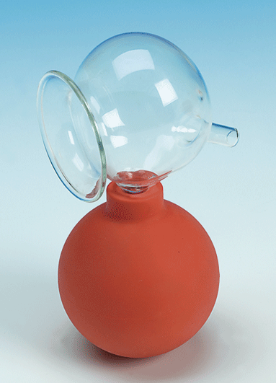
پمپ های دستی بوق دوچرخه ای
Bicycle horn’ rubber bulb- style pump

Slide 26
شیردوش های بزرگ الکتریکی (برقی)
گاهی ضروری تر از انکوباتور در NICU و بسیار موثر برای افزایش شیر مادران نوزاد نارس
موثر بودن در شيردوشي طولاني مدت
موثر بودن در پمپ زدن همزمان از دوپستان نسبت به شيردوشي متناوب از هرپستان درتحريک تولید پرولاکتين بيشتر
جمع آوري حجم شير بيشتر در مدت زمان معين نسبت به دوشيدن با دست و موثر بودن همزمان ماساژ پستان وشيردوشي درحجم و چربي شير دوشيده شده
Less time involved than single,
10–15 minutes for double pump,
20–30 minutes for single pump.
Notes:
When milk flow is low, infants suckle faster, When milk flow is high, infants suckle slower.
Average suckling rate is 74 cycles/minute with a range of 36* to 126 cycles/ minute.
Negative pressure generated by infant suckling averages 50 to 155 mm Hg with a maximum of 241 mm Hg.

Slide 27
طرز کار با شیردوش های برقی
فشار مکش پمپ برای شروع شیردوشی حدود 200 میلی لیتر جیوه است که سپس برحسب میزان خروج شیر از پستان قابل تنظیم است.
در ابتدا با حداقل فشار مکش شروع کنید، سپس به تدریج فشار را زیادتر نمایید تا به حداکثر میزانی که در آن احساس راحتی کنند، افزایش دهند

Slide 28
طرز کار با شیردوش های برقی
مادر باید از قیف شیردوشی با تنوره مناسب استفاده کند که با اندازه نوک پستانش متناسب باشد. نوک پستان باید بتواند در داخل تونل پمپ شیردوش (تنوره)آزادانه به جلو و عقب حرکت کند و در طول مدت دوشیدن نباید دچار خراشیدگی، ساییدگی وحالتی شبیه نیشگون گرفتن شود. قطر دهانه شیردوش (قيف ) بين 21 تا 40 میلی متر متفاوت می باشد.

Slide 29
شیردوشی با پمپ الکتریکی بصورت همزمان
تشویق به پمپ زدن همزمان (هر دو پستان در یک زمان)، نسبت به پمپ زدن تک تک (اول یک پستان و بعد پستان دیگر)
شروع در طی 6 ساعت پس از تولد و 8 تا 12 بار در هر 24
پمپ زدن در ابتدا به مدت 15 تا 20 دقیقه و هر 2 تا 3 ساعت، پس از جاری شدن شیر، هرنوبت حداقل 15 دقیقه و توقف پمپ 2دقیقه بعد از مشاهده آخرین قطره شیر
در هفته های اول و تا زمان موثر شیرخوردن از پستان و وزن گیری خوب و عدم نیازی به مکمل
نیاز به دوشیدن شیر بعد از شیرخوردن در صورت وزن گیری ناکافی
استفاده از یک پمپ شیردوش الکتریکی همزمان و ترجیحا همراه با ماساژ پستان

Slide 30
مقادیر شیر با نوع پمپ زدن و ماساژ پستان
دوشیدن غیر همزمان بدون ماساژ پستان: 51 گرم
دوشیدن غیر همزمان با ماساژ پستان: 79 گرم
پمپ زدن همزمان بدون ماساژ پستان: 88 گرم
پمپ زدن همزمان با ماساژ پستان: 125 گرم
Notes:
ممکن است در دو تا سه روز اول، اثرات پمپ زدن مکانیکی مشهود نباشد، ولیکن اثرات فیزیولوژیکی آن در حال رخ دادن است و زمینه را برای تولید شیر کافی یا بسیار زیاد، فراهم می
The massage occurred before pumping, but theoretically, additional massage during pumping could even have higher yields.following milk expression amounts on 36 women with preterm infants in a NICU in the United Kingdom …
¬کند.

Slide 31
نه تنها تعداد دفعات خالی کردن پستان، بلکه میزان تخلیه آن نیز در تولید شیر نقش مهمی بازی می کند.

Slide 32
مراحل ترکیب شیردوشی با دست و شیردوشی توسط پمپ(HOP)
هر دو پستان را ماساژ دهید.
هر دو پستان را به طور همزمان پمپ بزنید.
درطی پمپ زدن از ماساژ و فشردن پستان استفاده کنید.
وقتی جریان شیر کند و به صورت قطرهای شد، پمپ زدن را متوقف کنید.
ماساژ پستان را تکرار کنید.
مجددا هر پستان را به تنهایی با پمپ و یا با استفاده از دست شیردوشی نموده و هر چند دقیقه یک بار پستانها را عوض کنید.
تازمان احساس خالی شدن پستان ها به این کار ادامه دهید.

Slide 33
(HOP) hands-on pumping
ترکیب شیردوشی با دست و شیردوشی توسط پمپ الکتریکی
متوسط تولید شیر ظرف مدت 8 روز، به 900 و 1000 میلی در هر روز در مقایسه با دوشیدن فقط با پمپ الکتریکی(500 تا 600 میلی لیتر)
افزایش حجم شیر تولید شده با ترکیب شیردوشی با دست و استفاده از پمپ مکانیکی، تا 48%
افزایش تولید شیر تا 80 درصد، با پمپ زدن الکتریکی و شیردوشی با دست, با حداقل 6 بار در روز و در طی سه روز بعد از زایمان

Slide 34
ذخيره سازي شيرمادر نوزادن نارس
ظروف مناسب و استريل براي شيردوشي و جمع آوري شير
گذاشتن بلافاصله شيرتازه دوشيده در یخچال درصورت عدم استفاده آن
فریزکردن بلافاصله شيرتازه دوشيده درصورت عدم استفاده در طی48 ساعت آینده
استفاده هرچه بيشتر از شيرتازه دوشيده خود و سپس شير نگهداري شده دريخچال و سپس شير منجمد شده در فريزر و يا نهايتا استفاده از شيرتازه دايه مطمئن يا بانک شير
رعایت اصول نگهداری و مصرف شیر برای نوزادان VLBWاز مادران CMV seropositive
Notes:
CPQCC

Slide 35
Duration of Storage vs. Temperature
UNICEF/WHO Breastfeeding Promotion and Support in a Baby-Friendly Hospital – 20 hour Course , 2009
Breastmilk | Hospital Use (Ill baby) | Home Use (Healthy baby)
Fresh, room temperature | (up to 25C) 4 hours | (15-25) 8 hours (25-37) 4 hours <6 hours*
Fresh, refrigerated (2-4C) | 48 hours *up to 7 day | 8 days (3-5)
(15c) Insulated cooler* | hours <24 | hours <24
Thawed and placed in refrigerator | 12 hours <24* | 24 hours <24 *
In a freezer compartment inside refrigerator(-15) | Not * Recommended 2 weeks | 2 weeks
In a freezer part of a refrigerator-freezer (-25C) | 3months | <6 months* 3 months
In a separate deep freeze | <6 months* | <12 months* 6 months
*Core Curriculum for Lactation Consultant Practice,
International Lactation Consultant Association(ILCA) 2013
HMBANA.

Slide 36
محل نگهداری | زمان نگهداری | بیشترین مدت زمان نگهداری شیر دوشیده شده تازه برای نوزاد سالم
دمای اتاق | 32 -27 درجه سانتی گراد | 4-3 ساعت مناسب 8-6 ساعت قابل قبول در شرایطی که شیردوشی و ظروف خیلی تمیز و پاک می باشد
Ice packs | 15 درجه سانتی گراد | 24 ساعت
یخچال | 4 ◦ C | 4 روز مناسب 8-5 روز قابل قبول در شرایطی که شیردوشی و ظروف خیلی تمیز و پاک می باشد
فریزر | تا20 -درجه سانتی گراد | 6ماه مناسب 12 ماه قابل قبول

Slide 37
ذخيره سازي شيرمادر نوزادن نارس
نگهداري شير براي نوزادان نارس
شيرتازه در دماي اتاق تا 25 درجه سانتيگراد 4 ساعت
شير تازه نگهداری شده در يخچال 48 ساعت
شير ذوب شده در يخچال حداکثر به مدت 12 ساعت و مصرف فوري آن در طي 1 ساعت در دماي اتاق.

Slide 38
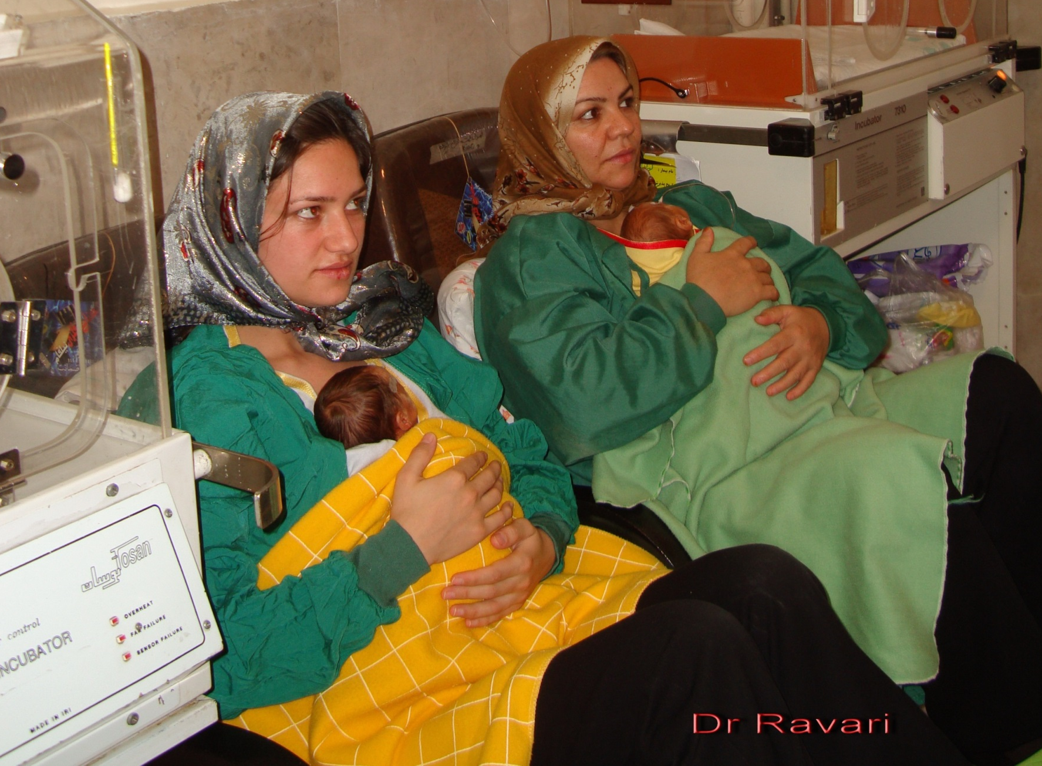
“Knowledge is most meaningful when shared with others.”
Please share this presentation with others
Thank Dr. Ravari

